Slide 1
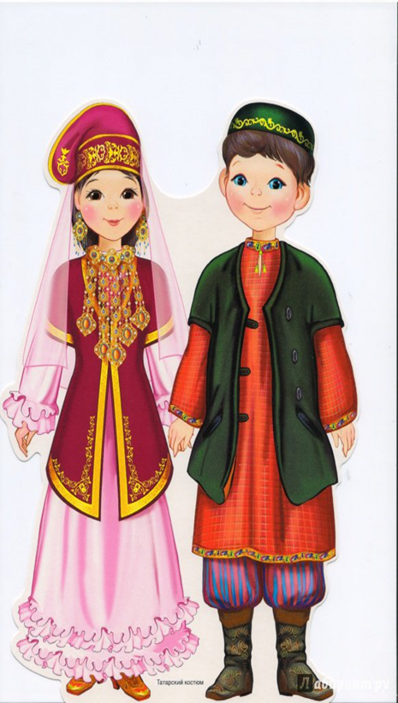
Татарские народные игры

Slide 2
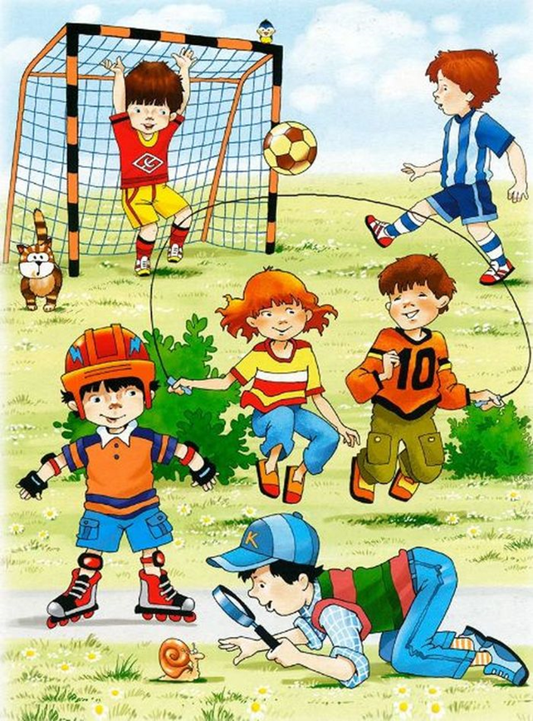
Приглашаю детвору На веселую игру, А кого не примем За уши поднимем. Уши будут красные. До того прекрасные.

Slide 3
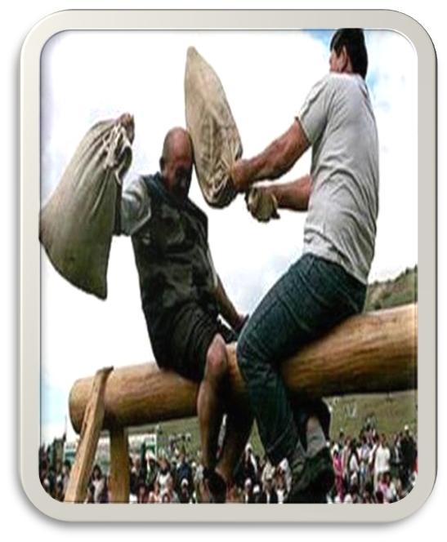
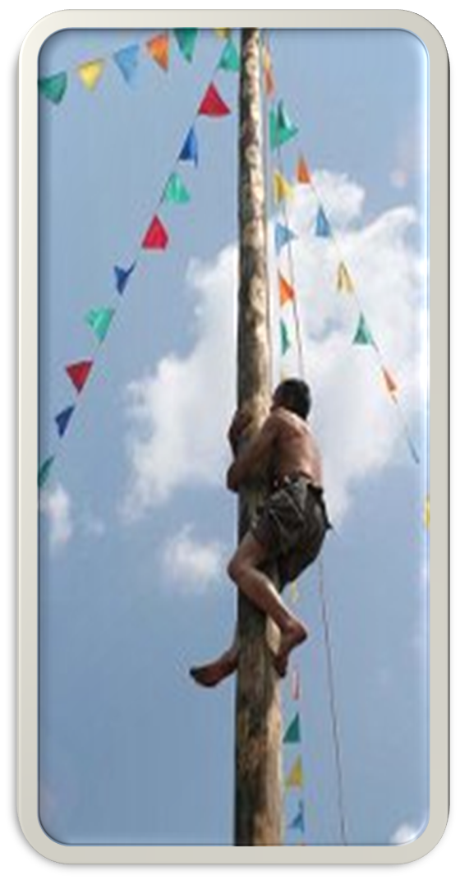
История татарских игр органически связана с историей народа, его трудовой деятельностью, бытом, обычаями, традициями, верованиями. Татарские игры составляют важную и неотъемлемую часть национальной культуры татарского народа, являются древнейшим средством физического, нравственного, трудового и эстетического воспитания подрастающего поколения. В своей совокупности они синтезируют элементы народного театра, народной песни, детских видов фольклора, трудового и военного искусства.
Татарские игры отличаются соревновательным, коллективным характером действий, высокой эмоциональностью, вариативностью отдельных из них и др. Некоторые татарские народные игры используются в настоящее время на занятиях физической культуры, без них не обходится не один праздник.

Slide 4
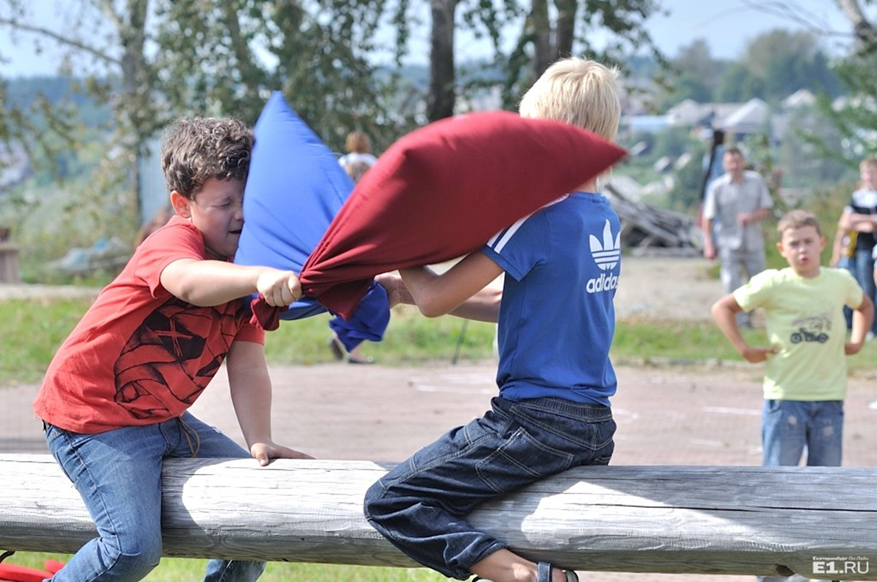
«Бой мешками» (Әтәчләр талашуы)
Бой мешками с сеном, сидя верхом на бревне (с вращательной степенью свободы), с целью вышибать из «седла» соперника – игра с давней традицией, требует силу, ловкость, смелость. Доставляет наблюдателям много смеха и веселья.

Slide 5
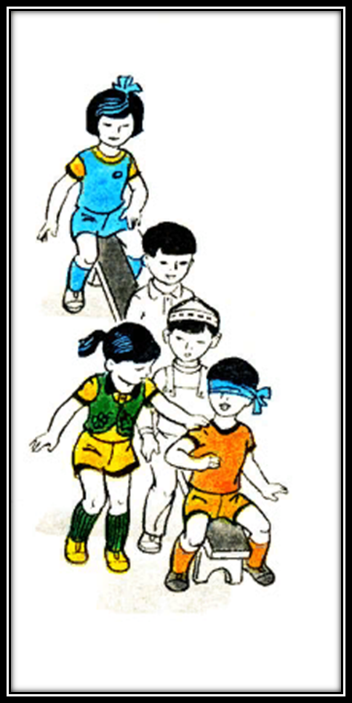
«Угадай и догони» (Читанме, бузме)
Играющие садятся на скамейку или на траву в один ряд. Впереди садится водящий. Ему завязывают глаза.
Один из игроков подходит к водящему, кладет руку на плечо и называет его по имени. Во­дящий должен угадать, кто это. Если водящий назвал имя игрока правильно, игрок задевает водяще­го по плечу, давая понять, что нужно бежать, тот быстро снимает повяз­ку и догоняет убегающего, как только водящий пойма­ет игрока, он садится в ко­нец колонны, а пойманный игрок становится водящим. Если во­дящий не угадал имя игрока, тогда подходит другой игрок.

Slide 6
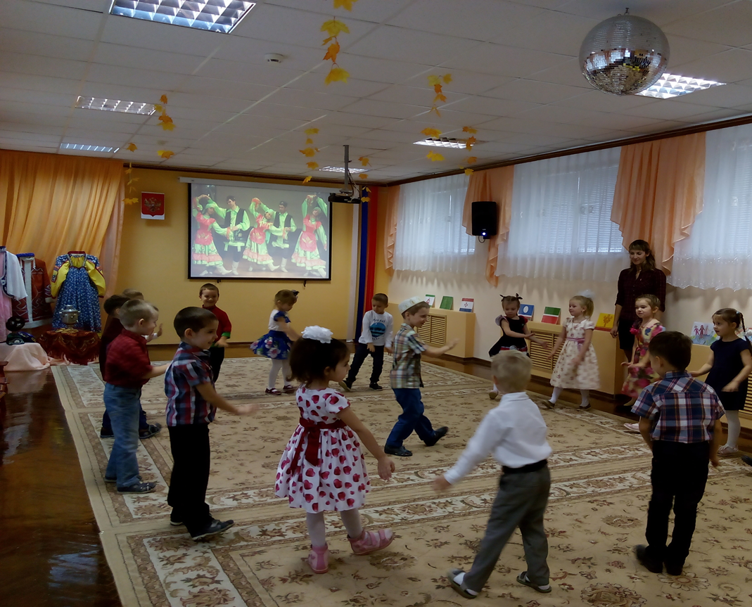
Народная игра «Тюбетейка»
Дети становятся в круг. Под национальную музыку они по очереди надевают тюбетейку на голову рядом стоящего ребенка. Музыка прекращается, на ком остановиться тюбетейка, тот выполняет задание.

Slide 7
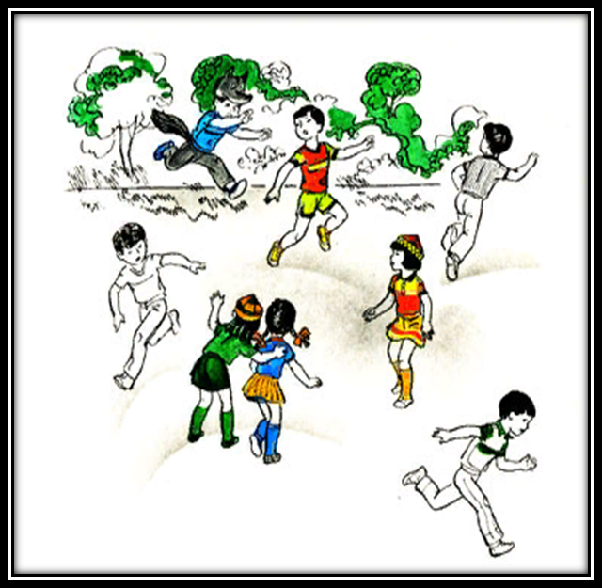
«Серый волк» (Сары буре)
Одного из играющих выбирают серым волком. Присев на корточки, серый волк прячется за чертой в одном конце площадки (в кустах или в густой траве). Остальные играющие находятся на противоположной стороне. По сигналу все идут в лес собирать грибы, ягоды. Навстречу им выходит ведущий и спрашивает (дети хором отвечают):
- Вы, друзья, куда спешите?
- В лес дремучий мы идем.
- Что вы делать там хотите?
- Там малины наберем.
- Вам зачем малина, дети?
- Мы варенье приготовим.
- Если волк в лесу вас встретит?
- Серый волк нас не догонит!
После этой переклички все подходят к тому месту, где прячется серый волк, и хором говорят:
Соберу я ягоды и сварю варенье,
Милой моей бабушке будет угощенье.
Здесь малины много, всю и не собрать,
А волков, медведей вовсе не видать!
После слов серый волк встает, а дети быстро бегут за черту. Волк гонится за ними и старается кого-нибудь запятнать. Пленников он уводит в логово - туда, где прятался сам.

Slide 8
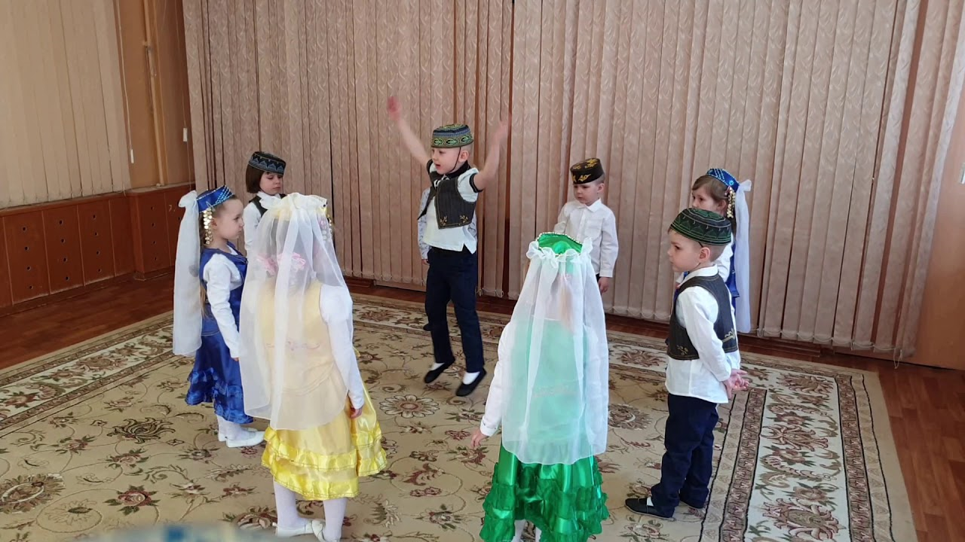
«Тимербай»
Играющие, взявшись за руки, делают круг. Выбирают водящего – Тимербая. Он встает в центре круга. Водящий говорит:
Пять детей у Тимербая,
Дружно, весело играют.
В речке быстрой искупались,
Нашалились, наплескались,
Хорошенечко отмылись
И красиво нарядились.
И ни есть, ни пить не стали,
В лес под вечер прибежали,
Друг на друга поглядели,
Сделали вот так!
С последними словами «вот так» водящий делает какое-нибудь движение. Все должны повторить его. Затем место водящего занимает кто-то другой.
Примечание: движения, которые уже показывали, повторять нельзя. Показанные движения надо выполнять точно. Можно использовать в игре различные предметы (мячи, косички, ленточки и т.д.).

Slide 9
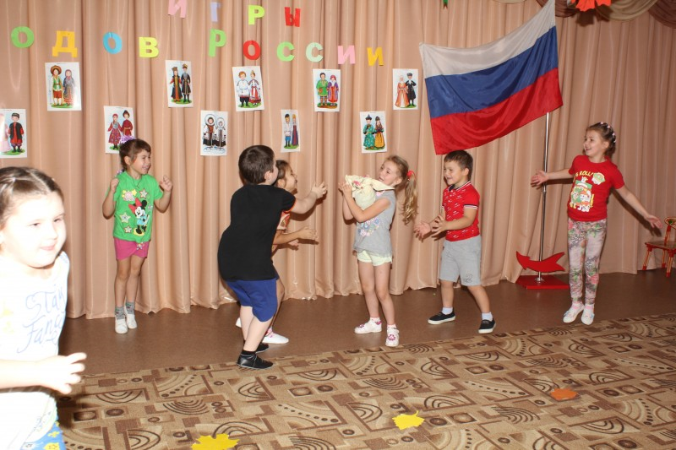
«В узелки» (Әйберләрне төенчек)
В эту игру хорошо играть всем классом. Платок или шарф завязывают в узелок. Все выбирают водящего и садятся в круг на расстоянии 1,5 метра друга от друга. Водящий выходит из круга, а игроки начинают перекидывать узелок соседу справа или слева. Тот ловит и кидает тоже в любую сторону. Водящий бегает и старается поймать узелок. Если он даже коснулся узелка, игрок, у которого он был, начинает водить. Запомни: водящий не может входить в круг! Нельзя дразнить водящего, “играть в собачки” нужно сразу, получив узелок, перекидывать его другому игроку. Нельзя кидать узелок через центр круга.

Slide 10
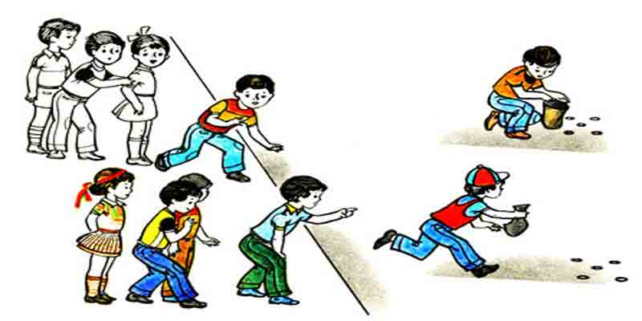
«Бег по следу» (Эзеннән бару)
Играющие разбиваются на; две команды и выстраиваются в две колонны за линией старта. Для каждой команды чертятся от линии старта непрерывные прямые линии, большие круги, спирали и другие фигуры. Первые игроки команд начинают бег по нарисованным линиям. Вернувшись, они касаются руками вторых игроков своих команд, а сами становятся в конец колонны. Остальные пробегают это же расстояние. Выигрывает команда, закончившая эстафету первой.
Правила: -Не разрешается начинать бег, пока возвратившийся игрок не коснется рукой следующего.
-При беге надо строго придерживаться линий дистанции.

Slide 11
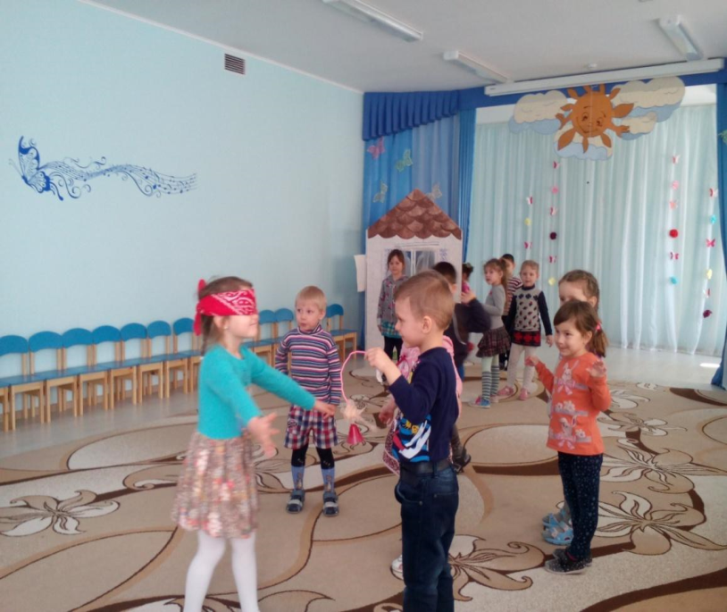
«Жмурки» (Кузбайлау уены)
Чертят большой круг, внутри него на одинаковом расстоянии друг от друга делают ямки - норки по числу участников игры. Определяют водящего, завязывают ему глаза и ставят в центре круга. Остальные занимают места в ямках - норках. Водящий приближается к игроку, чтобы поймать его. Тот, не выходя из своей норки, старается увернуться от него, то наклоняясь, то приседая. Водящий должен не только поймать, но и назвать игрока по имени. Если он правильно назовет имя, участники игры говорят: “Открой глаза!” и водящим становится пойманный. Если же имя будет названо неправильно, игроки, не произнося ни слова, делают несколько хлопков, давая этим понять, что водящий ошибся, и игра продолжается дальше. Игроки меняются норками, прыгая на одной ноге.
Правила: Водящий не имеет права подсматривать. Во время игры никому нельзя выходить за пределы круга. Обмениваться норками разрешается только тогда, когда водящий находится на противоположной стороне круга.

Slide 12
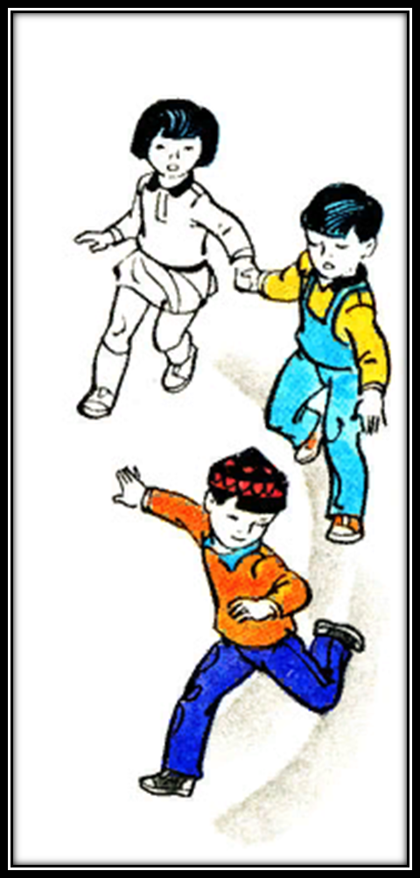
«Займи место» (Буш урын)
Одного из участников игры выбирают водящим, а остальные играющие, образуя круг, ходят взявшись за руки. Водящий идет за кругом в противоположную сторону и говорит:
Как сорока стрекочу,
Никого в дом не пущу.
Как гусыня гогочу,
Тебя хлопну по плечу -
Беги!
Сказав беги, водящий слегка ударяет по спине одного из игроков, круг останавливается, а тот, кого ударили, устремляется со своего места по кругу навстречу водящему. Обежавший круг раньше занимает свободное место, а отставший становится водящим.

Slide 13
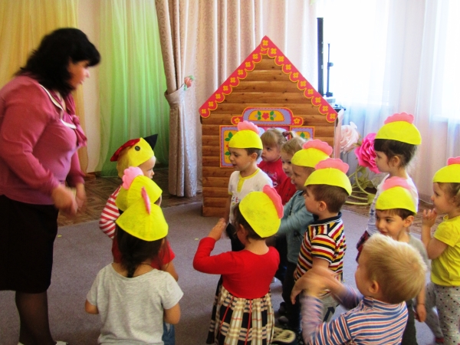
«Лисички и курочки» (Тельки хэм тавыклар)
На одном конце площадки находятся в курятнике куры и петухи. На противоположном – стоит лисичка. Курочки и петухи (от трех до пяти игроков) ходят по площадке, делая вид, что клюют различных насекомых, зерна и т. д. Когда к ним подкрадывается лисичка, петухи кричат: “Кукареку!” По этому сигналу все бегут в курятник, за ними бросается лисичка, которая старается запятнать любого из игроков.
Правила: Если водящему не удается запятнать кого - либо из игроков, то он снова водит.

Slide 14
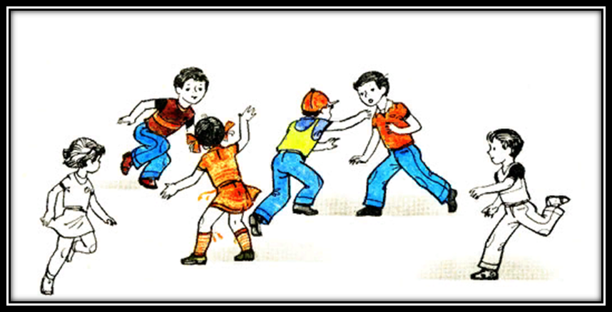
«Ловишки» (Тотыш уены)
По сигналу все играющие разбегаются по площадке. Водящий старается запятнать любого из игроков. Пойманным считается тот, кого водящий коснулся рукой. Каждый, кого он поймает, становится его помощником. Пойманные ловят всех остальных, только взявшись за руки. Взявшись за руки, вдвоем, затем втроем, вчетвером и т. д. они ловят бегающих, пока не поймают всех.

Slide 15
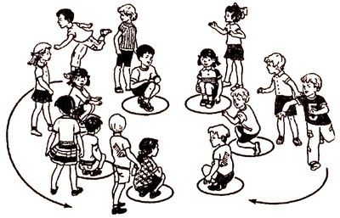
«Медный пень» (Бакыр букэн)
Играющие парами располагаются по кругу. Дети, изображающие медные пни, сидят на стульях. Дети - хозяева становятся за стульями. На татарскую народную мелодию водящий - покупатель двигается по кругу переменным шагом, смотрит внимательно на детей, сидящих на стульях, как бы выбирая себе пень. С окончанием музыки останавливается около пары и спрашивает у хозяина:
Я хочу у вас спросить, Можно ль мне ваш пень купить Хозяин отвечает: Коль джигит ты удалой, Медный пень тот будет твой
После этих слов хозяин и покупатель выходят за круг, встают за выбранным пнем друг к другу спиной и на слова: “Раз, два, три – беги” – разбегаются в разные стороны. Добежавший первым встает за медным пнем.
Правила: Бежать только по сигналу. Победитель становится хозяином.

Slide 16
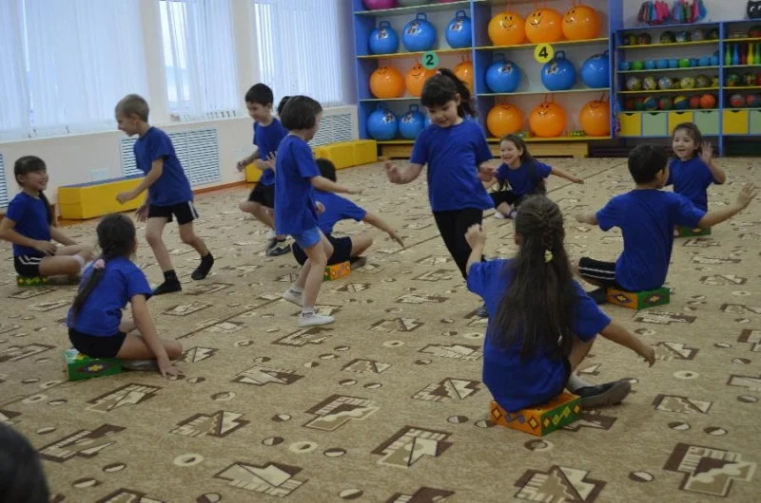
«Липкие пеньки» (Йэбешкэк букэндэр)
Три - четыре игрока садятся на корточки как можно дальше друг от друга. Они изображают липкие пеньки. Остальные играющие бегают по площадке, стараясь не подходить близко к пенькам. Пенечки должны постараться коснуться пробегающих мимо детей. Осаленные становятся пеньками.
Правила: Пеньки не должны вставать с мест.

Slide 17
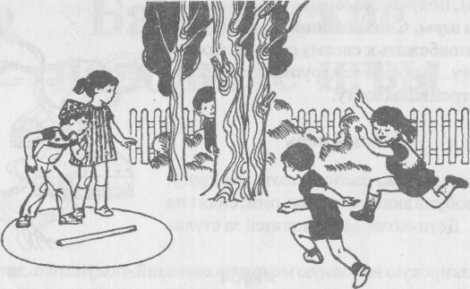
«Палка-кидалка”»(Сойош таяк)
Чертится круг диаметром 1,5 м. В круг кладут палкукидалку длиной 50 см. Считалкой выбирают пастуха. Один игрок кидает палку вдаль. Пастух выбегает за брошенной палкой. В это время игроки прячутся. Пастух возвращается с палкой, кладет ее на место и ищет детей. Заметив спрятавшегося, он называет его по имени. Пастух и названный по имени ребенок бегут к палке. Если игрок прибежал раньше пастуха, то он берет палку и опять кидает ее, а сам снова прячется. Если же игрок прибежал позже, то становится пленником. Его может выручить только игрок, который назовет его имя и успеет взять палку раньше пастуха. Когда все будут найдены, пастухом становится тот, кто первым был обнаружен.
Правила: Начинать искать игроков можно только тогда, когда палочка найдена и положена в круг. Названный по имени игрок должен сразу выйти из укрытия. Пленника спасает игрок, добежавший до палки раньше пастуха.

Slide 18
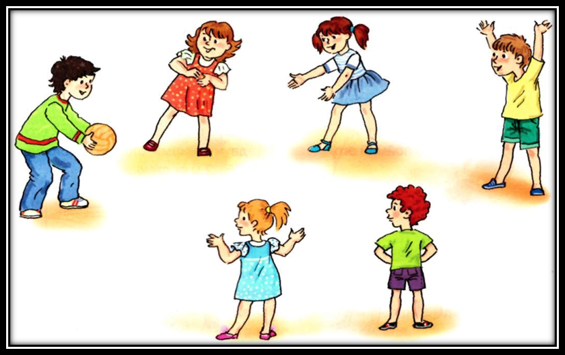
«Мяч по кругу» (Теенчек уены)
Играющие, образуя круг, садятся. Водящий стоит за кругом с мячом. По сигналу водящий бросает мяч одному из игроков, сидящих в кругу, а сам отходит.
В это время мяч начинают перебрасывать по кругу от одного игрока к другому. Водящий бежит за мячом и старается поймать его на лету. Водящим становится тот игрок, от кого был пойман мяч.

Slide 19
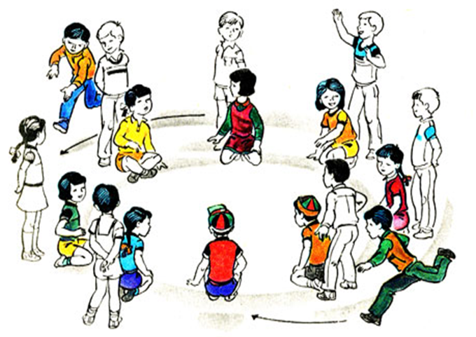
«Продаем горшки» (Чулмак уены)
Играющие разделяются на две группы. Дети-горшки, встав на колени или усевшись на траву, образуют круг. За каждым горшком стоит игрок - хозяин горшка, руки у него за спиной. Водящий стоит за кругом. Водящий подходит к одному из хозяев горшка и начинает разговор:
- Эй, дружок, продай горшок!
- Покупай.
- Сколько дать тебе рублей?
- Три отдай.
Водящий три раза (или столько, за сколько согласился продать горшок его хозяин, но не более трех рублей) касается рукой хозяина горшка, и они начинают бег по кругу навстречу друг другу (круг обегают три раза). Кто быстрее добежит до свободного места в кругу, тот занимает это место, а отставший становится водящим.
Бегать разрешается только по кругу, не пересекая его. Бегущие не имеют права задевать других игроков. Водящий начинает бег в любом направлении. Если он начал бег влево, запятнанный должен бежать вправо.

Slide 20
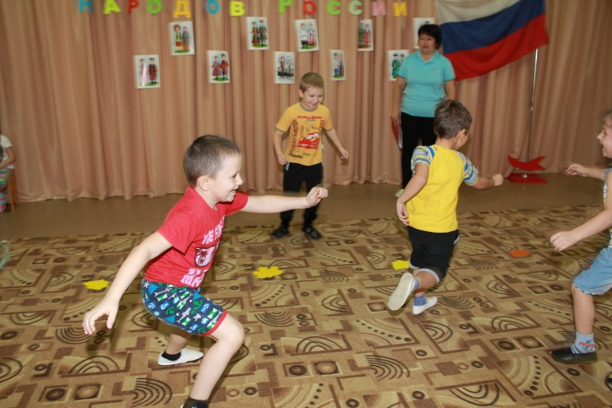
«Перехватчики» (Куышу уены)
На противоположных концах площадки отмечаются линиями два дома. Играющие располагаются в одном из них в шеренгу. В середине лицом к детям находится водящий. Дети хором произносят слова:
Мы умеем быстро бегать, Любим прыгать и скакать
Раз, два, три, четыре, пять
Ни за что нас не поймать!
После окончания этих слов все бегут врассыпную через площадку в другой дом. Водящий старается запятнать перебежчиков. Один из запятнанных становится водящим, и игра продолжается. В конце игры отмечаются лучшие ребята, не попавшиеся ни разу.
Правила: Водящий ловит игроков, прикасаясь к их плечу рукой. Запятнанные отходят в условленное место.

Slide 21
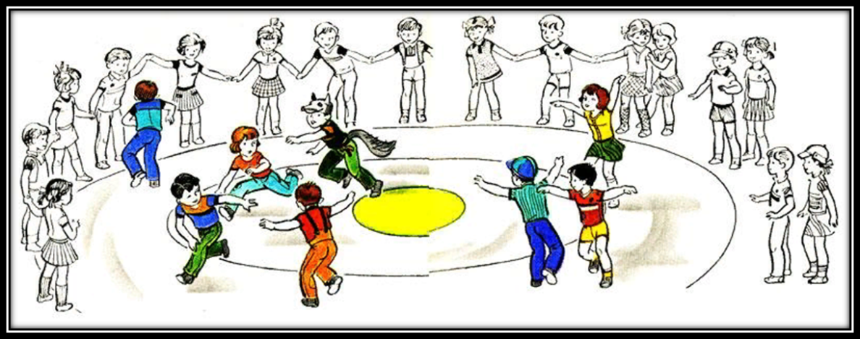
Особое значение народных подвижных игр заключается в том, что они широко доступны людям самого разного возраста. Подвижные игры, несмотря на огромное разнообразие, связанное с этническими и другими особенностями, так или иначе отражают такие общие характерные черты, присущие этой форме деятельности, как взаимоотношение играющих с окружающей средой и познание реальной действительности. Целенаправленность и целесообразность поведения при достижении намеченной цели, связанного с внезапно возникающими и постоянно изменяющимися условиями, потребностью широкого выбора действий, требуют проявления творческих способностей, активности, инициативы. Такая широта использования возможностей, выражающаяся в самостоятельности и относительной свободе действий, сочетающихся е выполнением добровольно принятых или установленных условностей при подчинении личных интересов общим, связана с ярким проявлением эмоций. Все это с методической точки зрения характеризует подвижную игру как многоплановое, комплексное по воздействию, педагогическое средство воспитания.

